Slide 1

BÀI 10:
LIÊN XÔ VÀ CÁC NƯỚC ĐÔNG ÂU TỪ NĂM 1945 ĐẾN NĂM 1991

Slide 2
NỘI DUNG BÀI HỌC
01
Liên Xô từ năm 1945 đến năm 1991.
Các nước Đông Âu từ năm 1945 đến năm 1991.
02

Slide 3
01
LIÊN XÔ TỪ NĂM 1945 ĐẾN NĂM 1991

Slide 4
Khai thác Hình 10.3 – 10.5, Tư liệu 1, mục 1 SGK tr.44 - 46 và hoàn thành Phiếu học tập số 1.
THẢO LUẬN NHÓM
1,2
Tìm hiểu về tình hình chính trị của
Liên Xô từ năm 1945 đến năm 1991.
3,4
Tìm hiểu về tình hình kinh tế của
Liên Xô từ năm 1945 đến năm 1991.
5,6
Tìm hiểu tình hình xã hội - văn hóa của Liên Xô từ năm 1945 đến năm 1991.

Slide 5
PHIẾU HỌC TẬP SỐ 1
Lĩnh vực | Những nét chính
Chính trị
Kinh tế
Xã hội, văn hóa

Slide 6


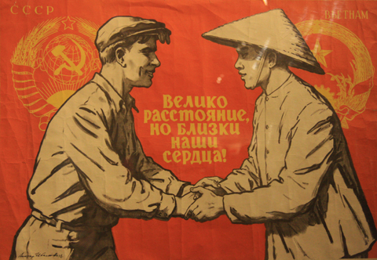

a. Chính trị
Chia lớp thành 6 nhóm và hoàn thành Phiếu học tập số 1
Nhóm 1, 2:
Khai thác Hình 10.3, Tư liệu GV cung cấp, thông tin mục 1a SGK tr.44, 45 và tìm hiểu: Tình hình chính trị của Liên Xô từ năm 1945 đến năm 1991.
Hình 10.3. Liên Xô – Việt Nam: “Tuy khoảng cách rất xa nhưng trái tim của chúng ta luôn rất gần” (tranh cổ động).

Slide 7
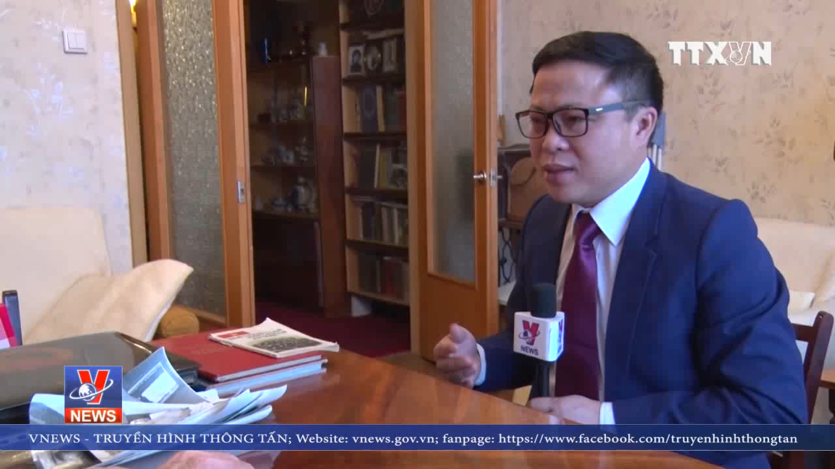
Trò chuyện với chuyên gia Liên Xô giúp Việt Nam chống Trung Quốc xâm lược

Slide 8
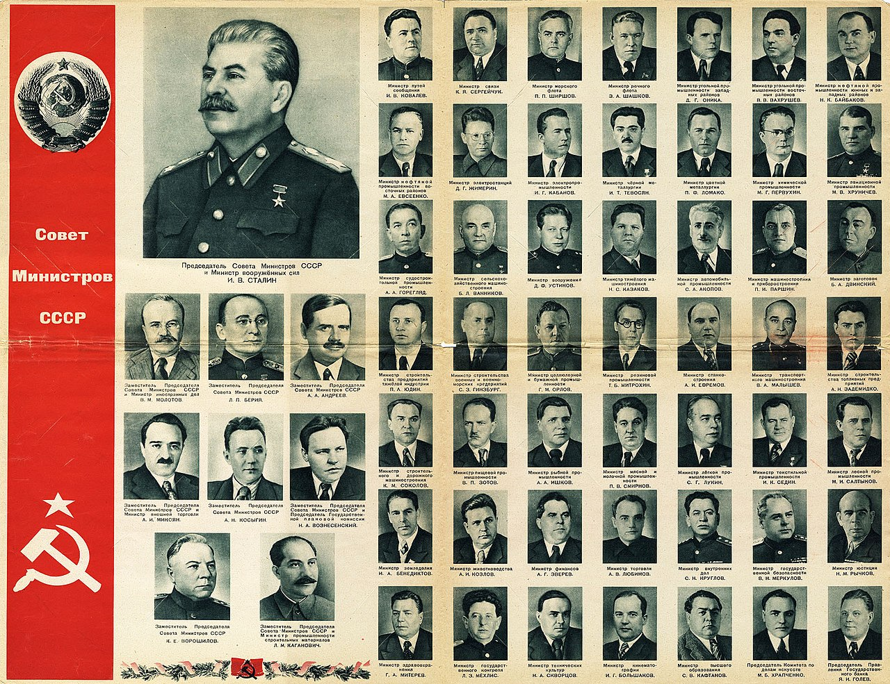
1945 – cuối những năm 70 của TK XX
Tiến hành bầu cử Xô viết các cấp.
Thực hiện dân chủ hoá hệ thống chính trị.
Khôi phục đại hội các tổ chức chính trị - xã hội từ năm 1949.
Thành phần của Hội đồng Bộ trưởng Liên Xô 1946 – 1950

Slide 9
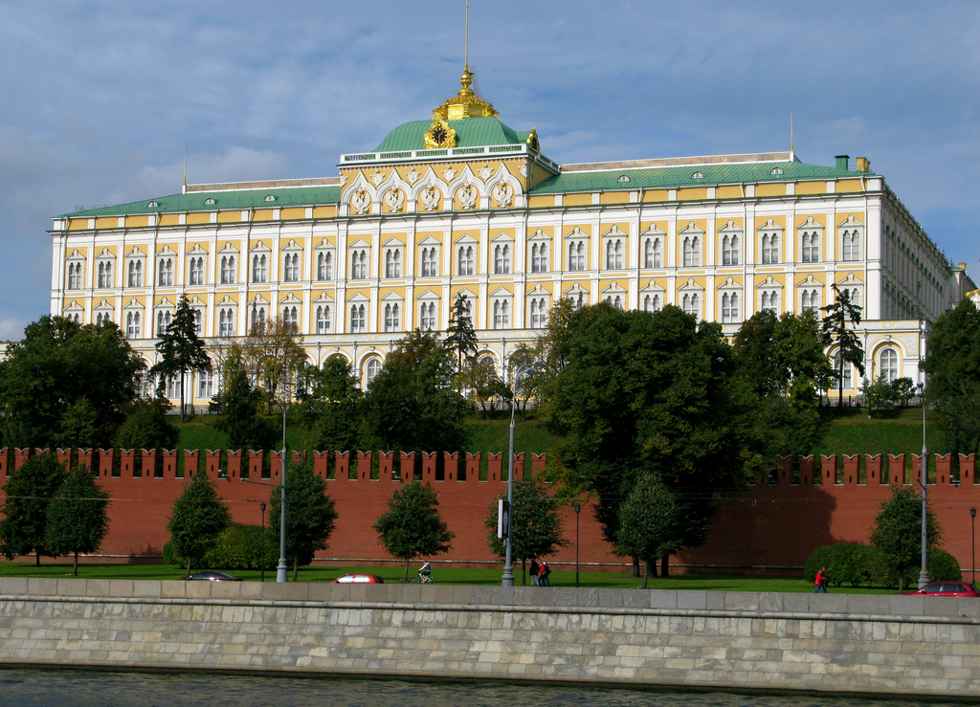
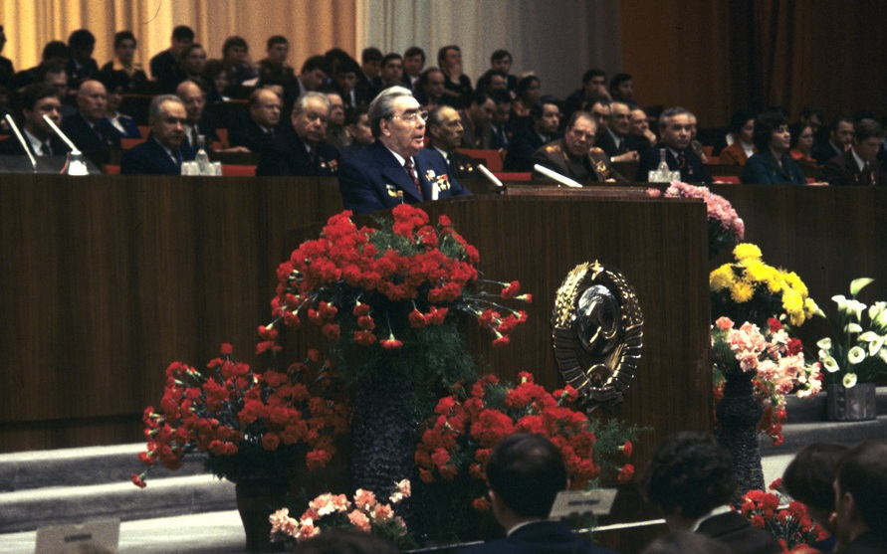
Đại Cung điện Kremlin, thủ phủ của bang Xô viết Tối cao Liên Xô, 1982
Leonid Brezhnev phát biểu tại lễ khai mạc Đại hội Komsomol lần thứ 18 (25/4/1978)

Slide 10
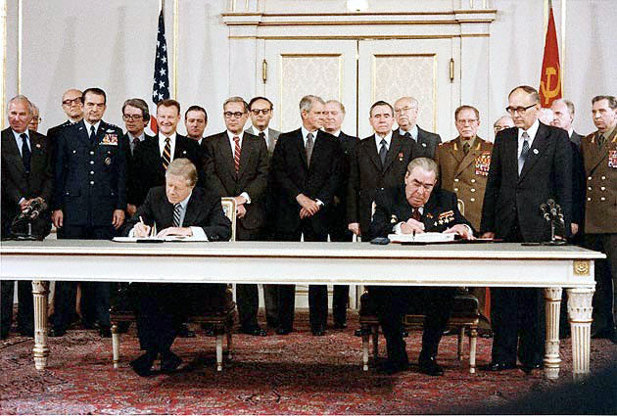
1945 – cuối những năm 70 của TK XX
Duy trì hoà bình và an ninh thế giới.
Giúp đỡ về vật chất và tinh thần cho các nước XHCN và phong trào đấu tranh giải phóng dân tộc trên thế giới.
18/6/1979, Hoa Kỳ và Liên Xô ký giai đoạn II của Hiệp ước hạn chế vũ khí chiến lược.

Slide 11

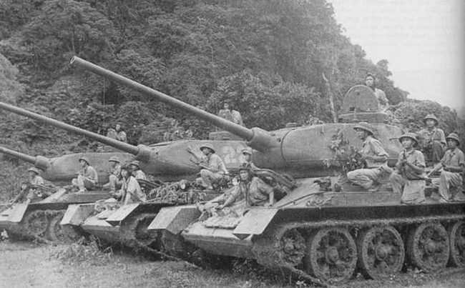
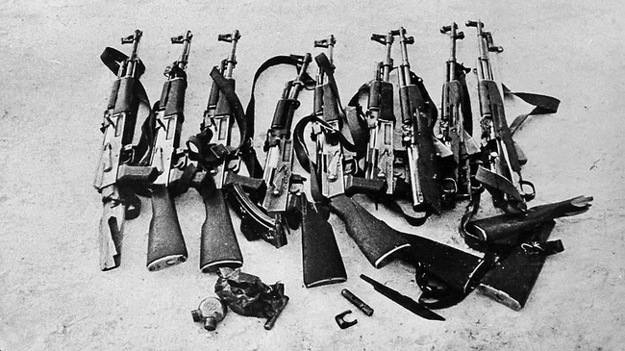
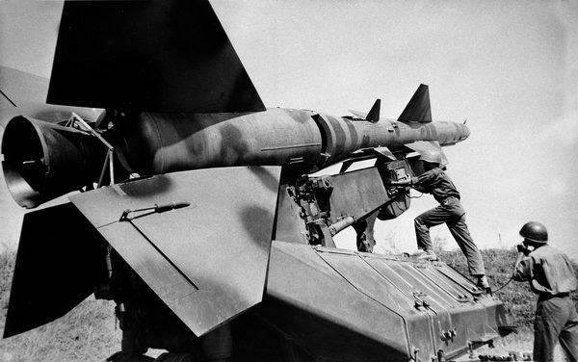
Trong cuộc kháng chiến chống Mỹ, Liên Xô đã đưa sang Việt Nam:
2.000 xe tăng.
1.700 xe bọc thép
7.000 đại bác và súng cối.
Hơn 5.000 pháo cao xạ chống máy bay.
158 tổ hợp tên lửa phòng không.
hơn 700 chiến đấu cơ.
120 máy bay trực thăng.
Trên 100 tàu chiến.
Đưa vào hoạt động 117 cơ sở quân sự

Slide 12
Đầu những năm 80 của TK XX
Khủng hoảng chính trị.
Khẩu hiệu
“dân chủ hoá, “công khai hoá”.
3/1985: M. Goóc-ba-chốp được bầu làm Tổng bí thư Đảng Cộng sản Liên Xô.
Nội dung
Xác lập chế độ đa nguyên, đa đảng và hệ thống chính quyền tổng thống.
Tiến hành công cuộc cải tổ.

Slide 13
Hệ quả
Mâu thuẫn chính trị gia tăng
Đảng Cộng sản bị đình chỉ hoạt động
Chính quyền Liên bang tê liệt
Các nước cộng hoà tuyên bố độc lập, tách khỏi Liên bang.
25/12/1991: M. Goóc-ba-chốp từ chức, Liên bang Xô viết tan rã.

Slide 14
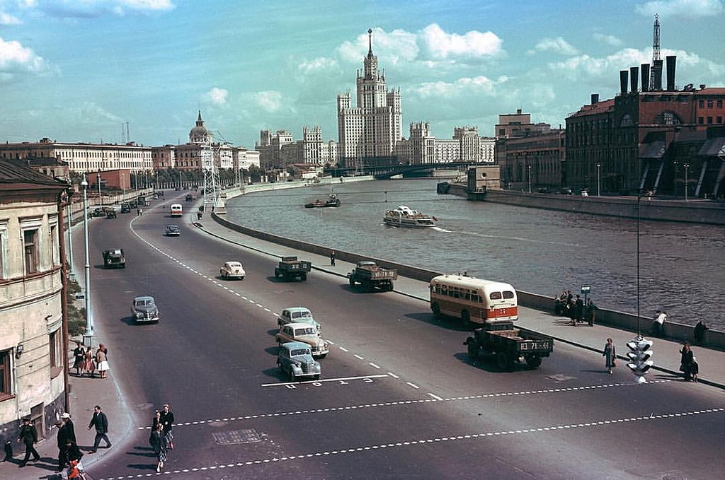
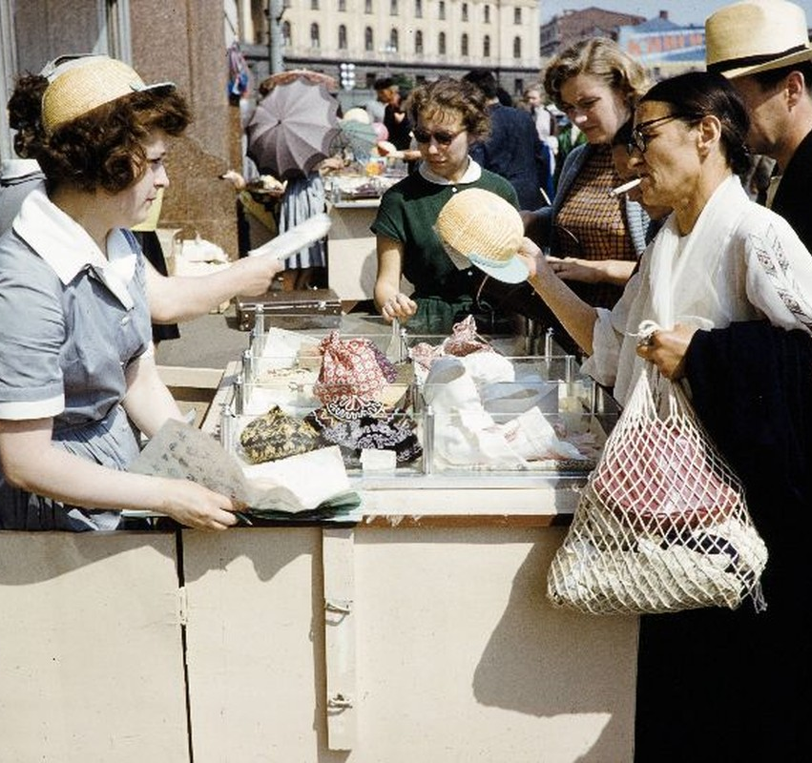
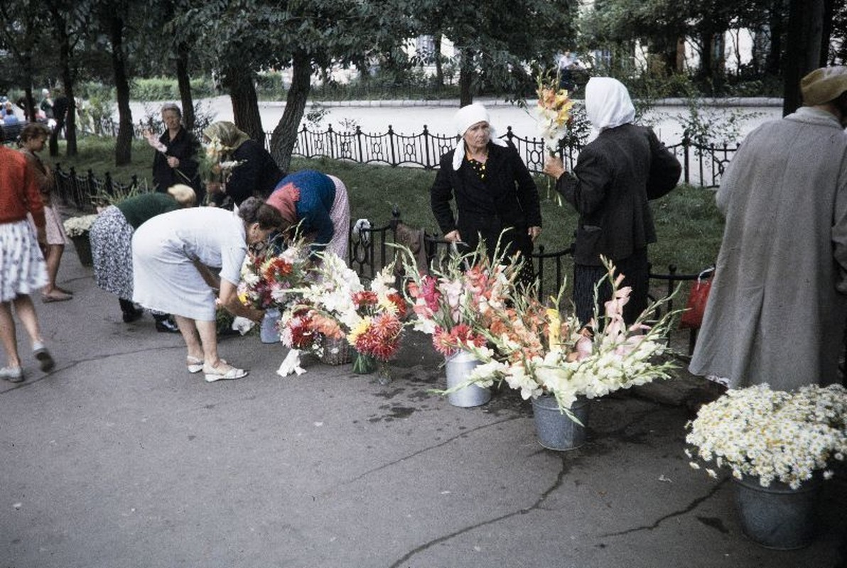
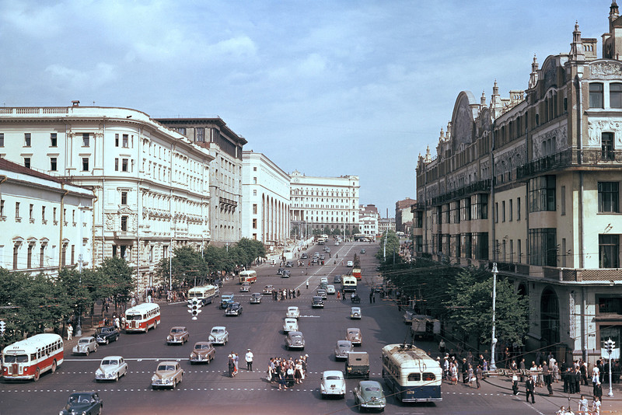
Giai đoạn 1946 - 1950
1946: bắt đầu khôi phục kinh tế.
1950: phục hồi được mức trước chiến tranh.
Mát-xcơ-va những năm 1950
Tiến hành xây dựng cơ sở vật chất cho chủ nghĩa xã hội.

Slide 15
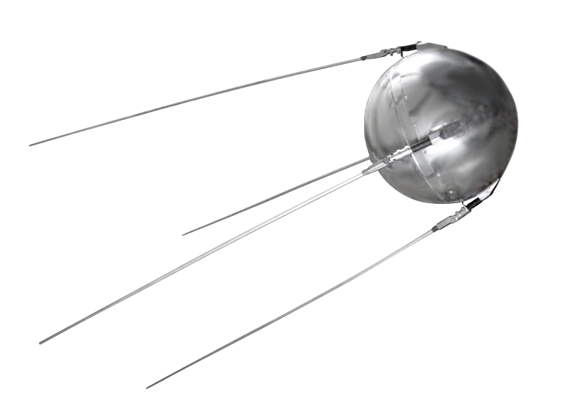

Giai đoạn: Những năm 60
Là cường quốc công nghiệp thứ hai thế giới (sau Mỹ).
1957: phóng thành công vệ tinh nhân tạo.
1961: phóng tàu vũ trụ có người lái vào quỹ đạo Trái Đất.
Mở đầu kỉ nguyên chinh phục vũ trụ của loài người.

Slide 16
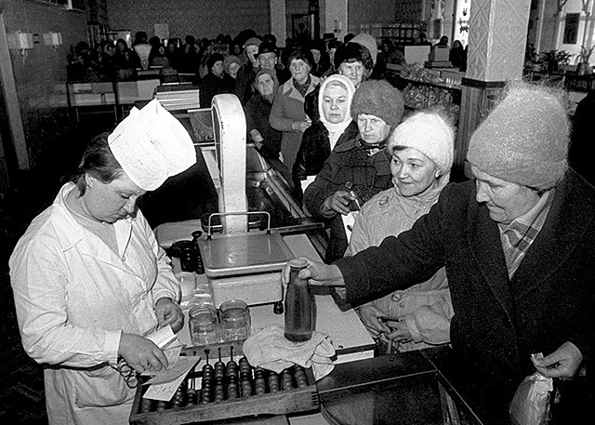
Giai đoạn: Giữa những năm 70 của TK XX
Có dấu hiệu trì trệ.
1985: Cải tổ kinh tế nhưng thiếu đồng bộ, hiệu quả.
1989 – 1991: Khủng hoảng kinh tế trầm trọng.
Phụ nữ Liên Xô xếp hàng mua thực phẩm trong thời kỳ thiếu hụt vào những năm 1980

Slide 17
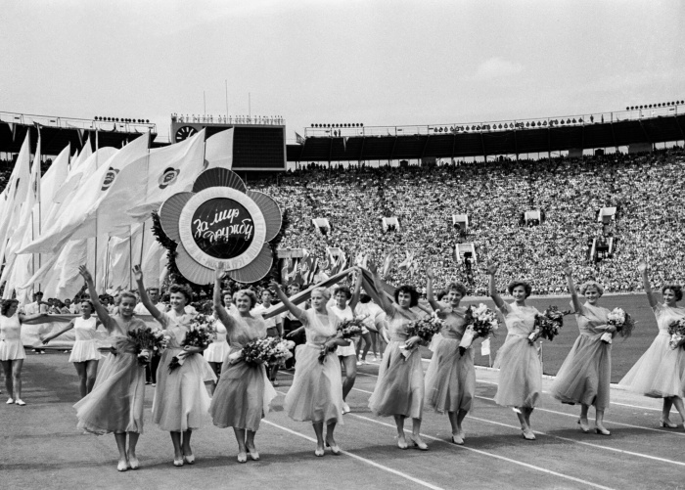
c. Xã hội và văn hóa
Chia lớp thành 6 nhóm và hoàn thành Phiếu học tập số 1
Nhóm 5, 6:
Khai thác Hình 10.5, Tư liệu GV cung cấp, thông tin mục 1c SGK tr.46 và tìm hiểu: Tình hình xã hội và văn hóa của Liên Xô từ năm 1945 đến năm 1991.
Hình 10.5. Diễu hành trong Lễ khai mạc Liên hoan Thanh niên và sinh viên thế giới lần thứ VI tại Mát-xcơ-va (7-1957)

Slide 18




Năm 1970
Có 3/4 dân số thành phố và một nửa dân số nông thôn làm việc có trình độ đại học và trung học.
Sách, báo được xuất bản với số lượng lớn.
Vô tuyến truyền hình đã phủ sóng 70% dân cư.
1959
1970
65 triệu người
107 triệu người

Slide 19
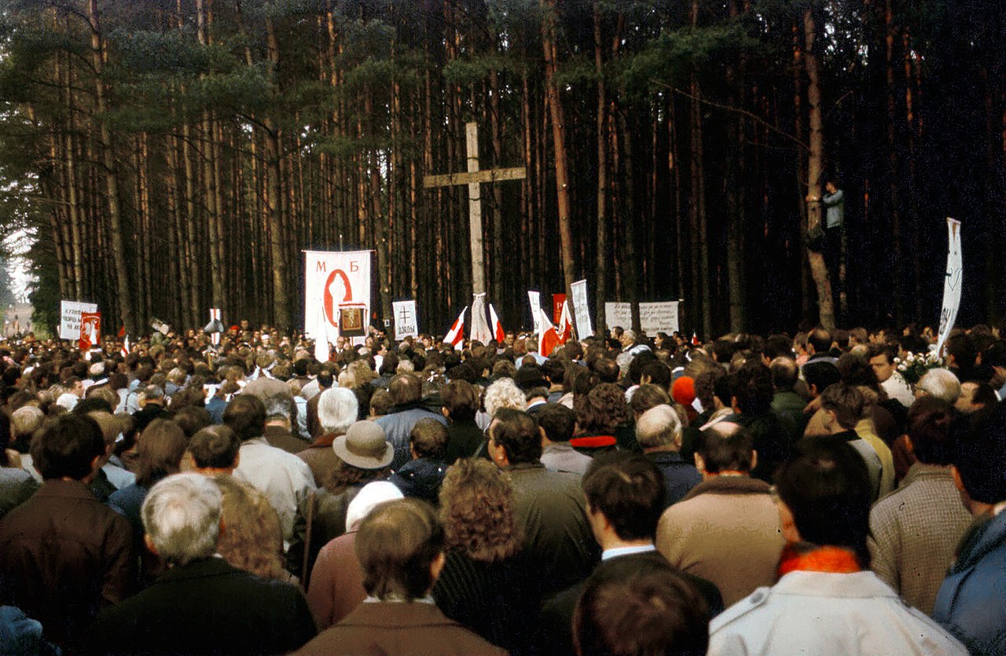
c.1. Về xã hội
Cuối những năm 70 – 1991
Đời sống của nhân dân suy giảm.
Niềm tin vào chủ nghĩa xã hội lung lay, bất bình gia tăng.
1989: nhiều cuộc biểu tình, bãi công đã nổ ra.
Lễ Tưởng niệm các nạn nhân bị cảnh sát Liên Xô thảm sát tại Kurapaty, Byelorussia, 1989

Slide 20
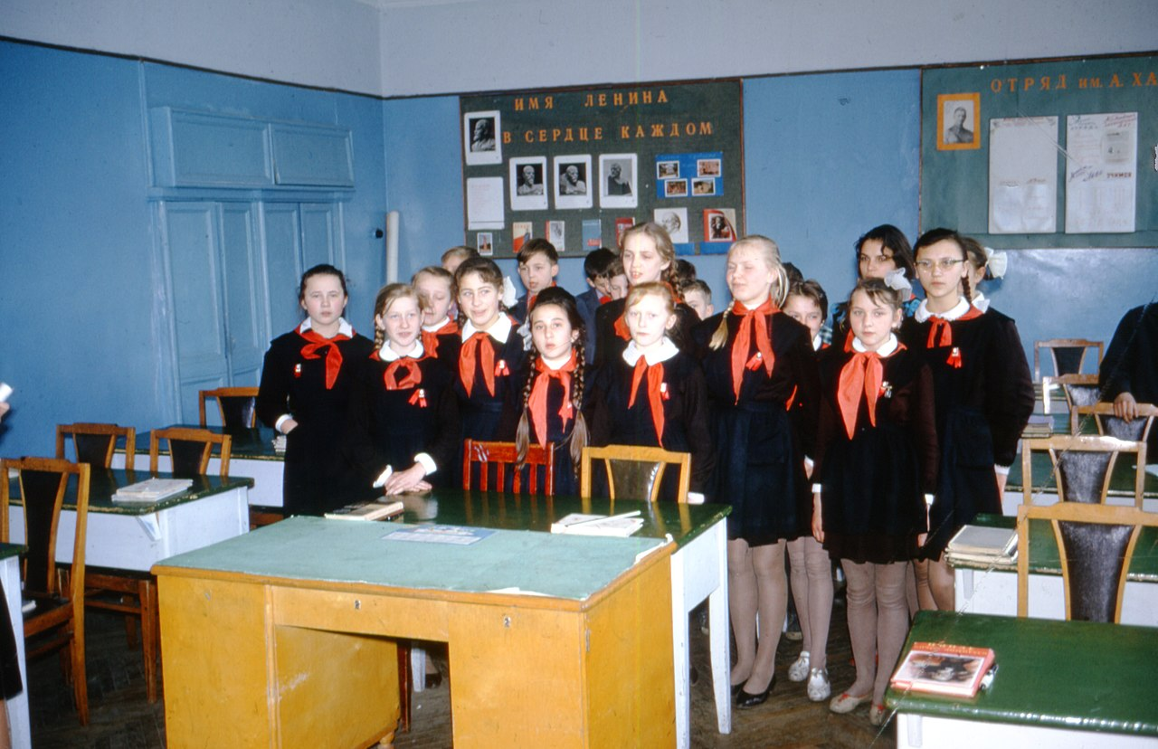
c.2. Về văn hóa
Sau 1945
Phát triển.
Thực hiện chế độ giáo dục miễn phí.
Thúc đẩy giao lưu văn hoá giữa các dân tộc trong nước và với các quốc gia trên thế giới.
Lớp học tại một trường học ở Moscow, 1964

Slide 21
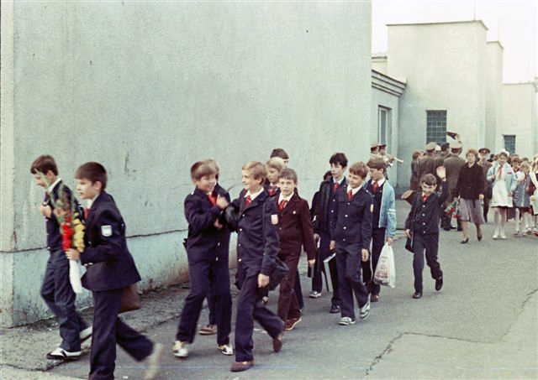
c.2. Về văn hóa
Từ 1985
Nền văn hoá “cởi mở”.
Kích thích sự sáng tạo trong các hoạt động văn hoá.
Chủ nghĩa đa nguyên và tư tưởng chống chủ nghĩa xã hội trong nước gia tăng.
Học sinh Liên Xô đến thăm Tiệp Khắc vào năm 1985

Slide 22


Em ấn tượng với thành tựu nào nhất? Vì sao?

Slide 23



kenhgiaovien
Bài giảng và giáo án này chỉ có duy nhất trên kenhgiaovien.com
Bất cứ nơi nào đăng bán lại đều là đánh cắp bản quyền và hưởng lợi bất chính trên công sức của giáo viên.
Vui lòng không tiếp tay cho hành vi xấu.
https://kenhgiaovien.com/
Zalo: 0386 168 725

Slide 24
TRÒ CHƠI NHÀ SỬ HỌC THÔNG THÁI
Luật chơi: Chia làm 2 đội chơi.
Thảo luận, thực hiện nhiệm vụ và viết đáp án ra bảng phụ.
Sau 3 phút, đội nào có đáp án đầy đủ, chính xác hơn, đội đó là đội chiến thắng.
Nhiệm vụ:
Nêu những biểu hiện về sự khủng hoảng.
Giải thích sự vì sao chủ nghĩa xã hội ở Liên Xô sụp đổ.

Slide 25
Biểu hiện
Trên tất cả các lĩnh vực: chính trị, kinh tế, xã hội, văn hoá.
Quan trọng nhất là chính trị:
Đảng Cộng sản bị đình chỉ hoạt động
Chính quyền Liên bang tê liệt
Các nước cộng hoà tuyên bố độc lập
Tách khỏi Liên bang
25/12/1991: Goóc-ba-chốp từ chức Tổng thống

Slide 26

Sự sụp đổ của chủ nghĩa xã hội
Mắc phải nhiều sai lầm trong công cuộc cải tổ
Thực hiện đa nguyên, đa đảng về chính trị
Nóng vội, thiếu đồng bộ về kinh tế.
Buông lỏng quản lí về văn hoá.
sai lầm lớn nhất
Khủng hoảng ngày càng trầm trọng đến mức không thể kiểm soát và Liên bang Xô viết tan rã, chủ nghĩa xã hội sụp đổ.

Slide 27
Kết luận: Tình hình Liên Xô (1945 – 1991)
1945 – nửa đầu thập niên 80
Đầu những năm 80
Về chính trị: củng cố chế độ xã hội, chung sống hòa bình, chống chủ nghĩa thực dân.
Về kinh tế: đạt thành tựu to lớn và phát triển vượt bậc trong khoa học – kĩ thuật.
Về xã hội, văn hóa: thay đổi cơ cấu xã hội, đào tạo con người, xây dựng nền văn hóa XHCN.
25/12/1991: lâm vào khủng hoảng chính trị, tan rã sau sự kiện M. Goóc-ba-chốp từ chức Tổng thống.

